Slide 1
Regulación de
Monopolios Naturales
Aldo González
Departamento de Economía
Universidad de Chile

Slide 2
Qué es un Monopolio Natural
Definición Normativa
Es más eficiente socialmente que exista un solo proveedor
Definición Positiva
En equilibrio sobrevive una sola empresa en el mercado

Slide 3
Diferencias en la definición
Definición normativa se enfoca exclusivamente en los costos
Definición positiva depende también del tipo de competencia.
Bajo paradigma de competencia perfecta ambos enfoques coinciden.

Slide 4
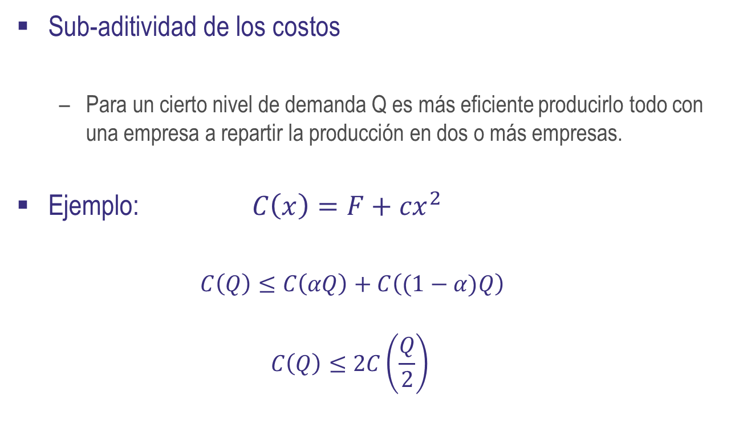
Monopolio Natural Normativo
Sub-aditividad de los costos
  Para un cierto nivel de demanda Q es más eficiente producirlo todo con una empresa a repartir la producción en dos o más empresas.
Ejemplo:$C\left(x\right)=F+{cx}^{2}$
  $C\left(Q\right)≤C\left(αQ\right)+C\left((1−α)Q\right)$
  $$C\left(Q\right)≤2C\left(\frac{Q}{2}\right)$$

Slide 5
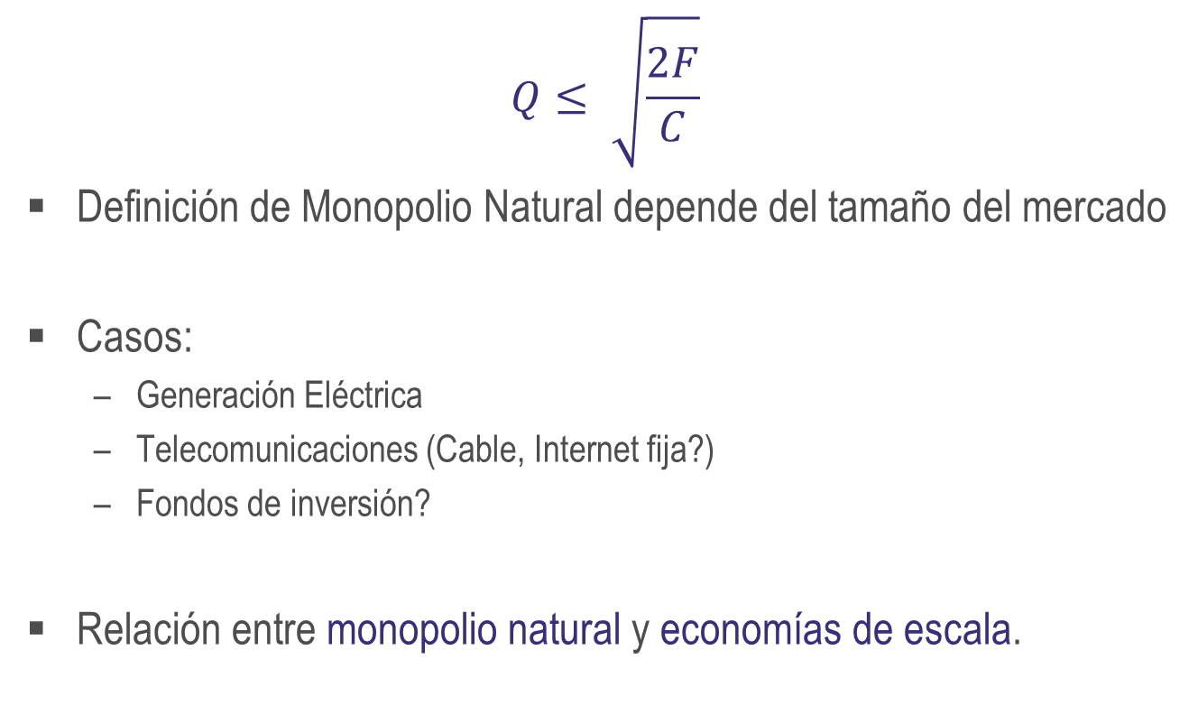
Monopolio Natural Normativo
$$Q≤ \sqrt{\frac{2F}{C}}$$
Definición de Monopolio Natural depende del tamaño del mercado
Casos:
  Generación Eléctrica
  Telecomunicaciones (Cable, Internet fija?)
  Fondos de inversión?
Relación entre monopolio natural y economías de escala.

Slide 6
Monopolio natural
$/unidad
Costos medios ($/m³) de una empresa
Costos medios
de dos empresas
idénticas
Cme₂
Cme₁
Q
2Q
Producción

Slide 7
Relación entre Economías de Escala y Monopolio Natural
$/U
Costos medios de una empresa
Costos medios
de dos empresas
idénticas
Economías de Escala
Q
Q^{m}
Q*
Monopolio Natural

Slide 8
Relación entre Monopolio Natural y Economías de Escala.
Economías de escala para una empresa mono-producto implica costos medios decrecientes.
Economías de escala implica monopolio natural….pero no es correcta la implicancia opuesta.

Slide 9
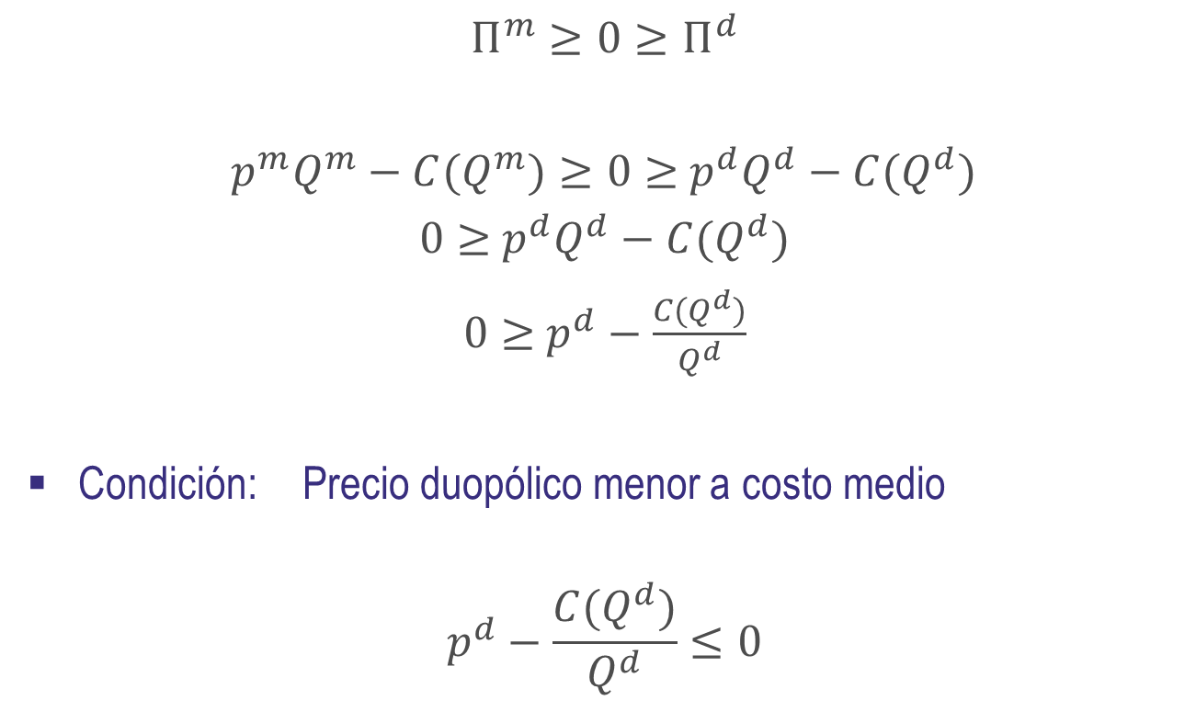
Monopolio Natural Positivo
$$Π^{m}≥0≥Π^{d}$$
$p^{m}Q^{m}−C(Q^{m})≥0≥$ $p^{d}Q^{d}−C(Q^{d})$
$0≥$ $p^{d}Q^{d}−C(Q^{d})$
$0≥$ $p^{d}−\frac{C(Q^{d})}{Q^{d}}$
Condición: Precio duopólico menor a costo medio
$$p^{d}−\frac{C(Q^{d})}{Q^{d}}≤0$$

Slide 10
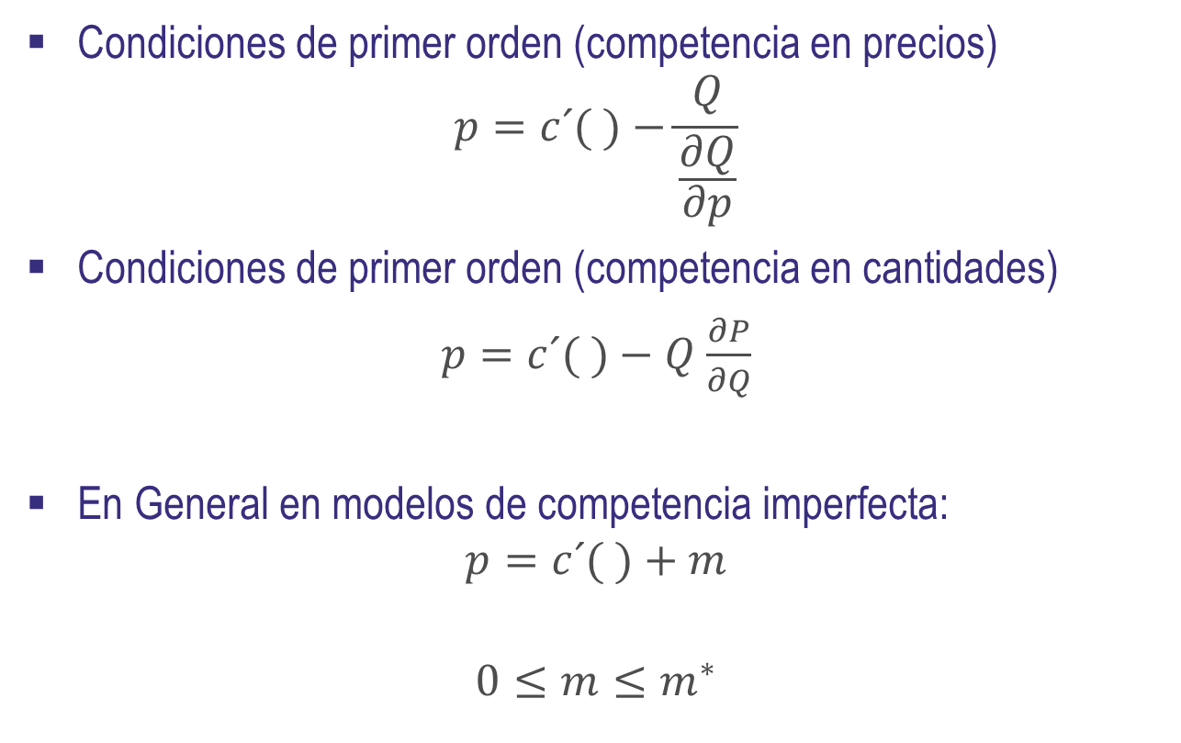
De qué depende el precio duopólico:
Condiciones de primer orden (competencia en precios)
$$p=c´( )−\frac{Q}{\frac{∂Q}{∂p}}$$
Condiciones de primer orden (competencia en cantidades)
$p=c´( )−Q$ $\frac{∂P}{∂Q}$
En General en modelos de competencia imperfecta:
$$p=c´( )+m$$
$$0≤m≤m^{∗}$$

Slide 11

Monopolio Natural Positivo
Ejemplo: $C\left(q\right)=F+cq$
Competencia imperfecta: $P=c+m$
Monopolio natural normativo en todo el rango Q
Monopolio natural positivo para $Q≤q^{∗}$
$
c+m
c
Cme (Q)
Q
q*

Slide 12
Monopolio Natural Positivo
Mayor margen m, menos probable que sea monopolio natural positivo.
Mientras menos competitivo es un mercado, mayor es el margen y menos probable que sea MNP.
Margen m depende del grado de competencia y la elasticidad de la demanda, entre otros factores.

Slide 13
Preguntas
Puede existir?
  Monopolio natural normativo pero no positivo.
  Monopolio natural positivo pero no normativo
Qué es más fácil identificar?
  Monopolio Natural Positivo o Normativo.

Slide 14
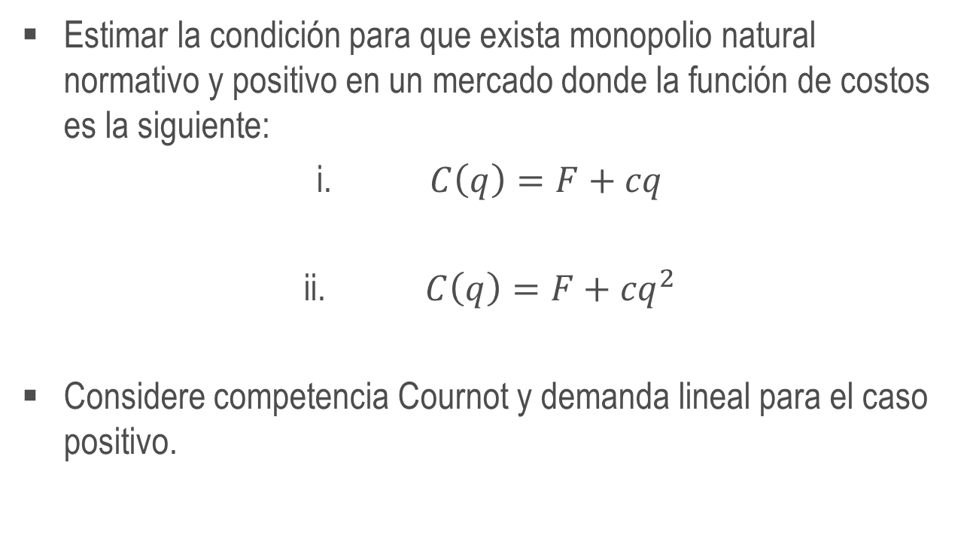
Pregunta
Estimar la condición para que exista monopolio natural normativo y positivo en un mercado donde la función de costos es la siguiente:
$C\left(q\right)=F+cq$
$C\left(q\right)=F+{cq}^{2}$
Considere competencia Cournot y demanda lineal para el caso positivo.

Slide 15
Monopolio natural: resumen
Depende de la función de costos y de la demanda
Enfoque normativo: No es deseable tener competencia. Duplicación de costos fijos.
Enfoque positivo: No es factible un equilibrio competitivo.

Slide 16
Dilema de política
Es socialmente deseable (para minimizar costos de producción) que exista solo un productor en la industria.
Sin embargo, al no existir competencia el productor puede abusar de su poder monopólico.
¿Cuál es el costo social del monopolio?

Slide 17
Representación del Monopolio Natural
Precio
$/ M3
Demanda
Pm
A
B
Pa
F
G
C. Medio
P_{C}
C
D
E
Costo Marginal = Cm
Qm
Qa
Qc
Demanda
M3/dia

Slide 18
Opciones de Regulación
First Best o Optimo Social: Tarificación a Costo Marginal.
P = Cmg → Subsidio directo a la firma para pagar el costo fijo.
Second Best o Autofinanciamiento: Tarificación a Costo Medio.
P= Cme. No hay subsidio, la firma se financia por los cobros a usuarios.
El subsidio no produce distorsiones en el mercado, pero es costoso ya que emplean fondos públicos.

Slide 19
Sectores de Infraestructura con Regulación
Agua Potable (4 Etapas)
Distribución y Transmisión Eléctrica
Cargos de acceso Telefonía Móvil
Gas de Cañería
Carreteras
Aeropuertos
Terminales Portuarios

Slide 20
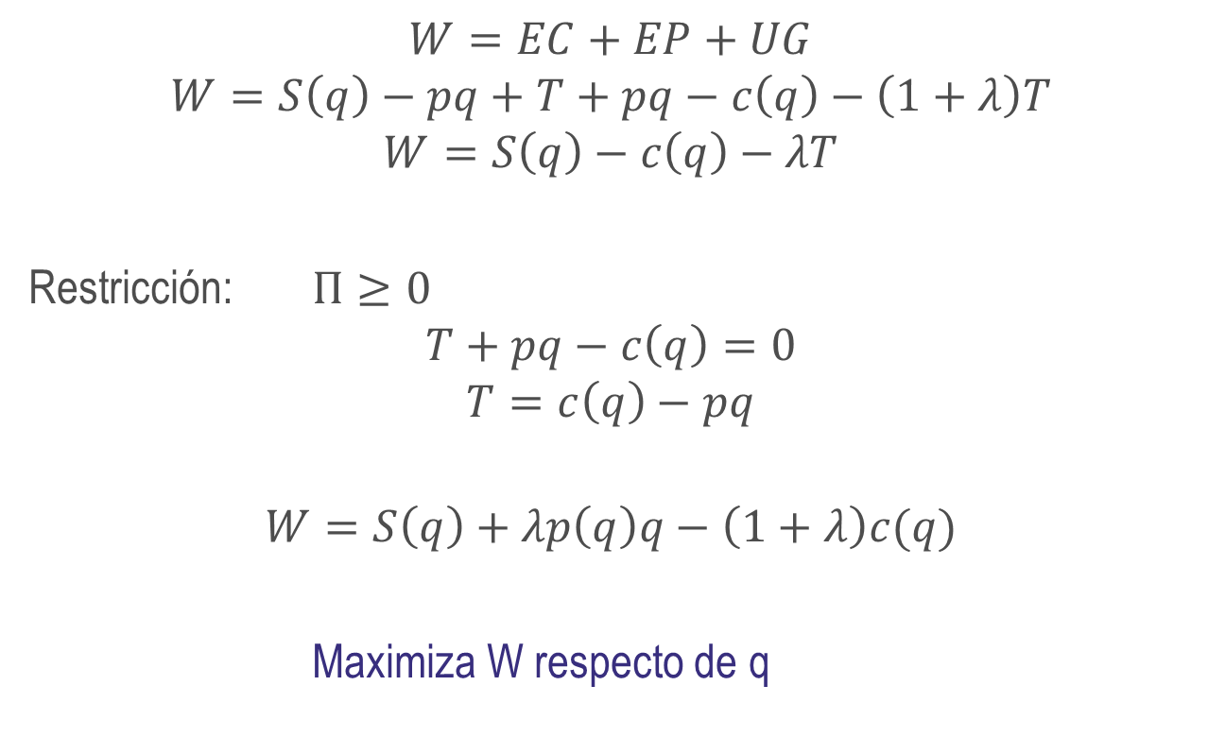
Tarificación Optima con Subsidio
$$W=EC+EP+UG$$
$$W=S\left(q\right)−pq+T+pq−c\left(q\right)−\left(1+λ\right)T$$
$$W=S\left(q\right)−c\left(q\right)−λT$$
Restricción: $Π≥0$
$$T+pq−c\left(q\right)=0$$
$$T=c\left(q\right)−pq$$
$$W=S\left(q\right)+λp\left(q\right)q−\left(1+λ\right)c(q)$$
Maximiza W respecto de q

Slide 21

Condiciones de Primer Orden
$$\frac{P−C´( )}{P}=\frac{λ}{1+λ}\frac{1}{ε}$$
$λ→0⇒$ $P=C´( )$
$λ→+∞⇒$ $P=$ $\frac{1}{ε}$
Interpretación ambos casos extremos.

Slide 22
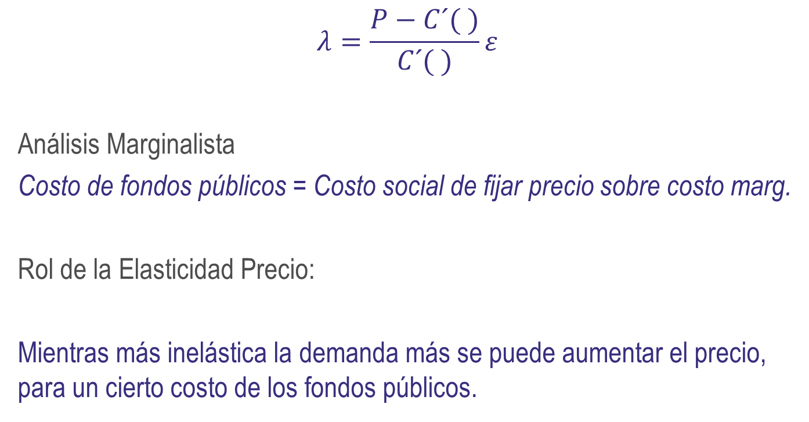
Condiciones de Primer Orden
$$λ=\frac{P−C´( )}{C´( )}ε$$
Análisis Marginalista
Costo de fondos públicos = Costo social de fijar precio sobre costo marg.
Rol de la Elasticidad Precio:
Mientras más inelástica la demanda más se puede aumentar el precio, para un cierto costo de los fondos públicos.

Slide 23
Excedente del Consumidor
P
ΔP
Q
ΔQ

Slide 24

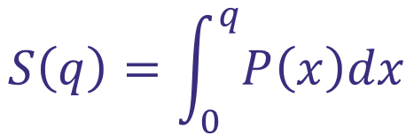
Beneficio del Consumo
P
$$S\left(q\right)=\int_{0}^{q}{P\left(x\right)dx}$$
P
$$S´\left(q\right)=P(q)$$
Q
ΔQ

Slide 25
Costo Social de los Fondos Públicos
P
λ_{b} > λ_{c} : Restricción de fondos públicos
Beneficio social marginal del gasto público
λ_{b}
λ_{c}
Costo marginal del gasto público
M

Slide 26
Precio y Subsidio en función de λ
P
P^{m}
Precio P.
C_{me}
Subsidio T.
C_{mg}
λ
λ*

Slide 27
Restricción en Precios
Razones políticas pueden limitar el nivel de precio.
Imposibilidad de sustituir el servicio –más inelástico- podría demandar más subsidio.

Slide 28
Transporte Público de Santiago
Balance anual (montos en millones $)
Item | 2012 | 2013 | 2014 | 2015 | 2016 | 2017 | 2018 | 2019
Ingresos | $651.401 | $650.862 | $633.090 | $647.191 | $589.026 | $587.746 | $630.377 | $601.405
Egresos | $1.052.442 | $1.081.644 | $1.139.138 | $1.062.757 | $1.057.798 | $1.110.351 | $1.209.523 | $1.192.564
Resultado | -$401.041 | -$430.782 | -$506.048 | -$415.566 | -$468.773 | -$522.605 | -$579.146 | -$591.159
% Crec. ingresos | 2,8% | -0,1% | -2,7% | 2,2% | -9,0% | -0,2% | 7,3% | -4,6%
% Crec costos | -1,3% | 2,8% | 5,3% | -6,7% | -0,5% | 5,0% | 8,9% | -1,4%
% Crec Subsidio | -7,4% | 7,4%, | 17,5% | -17,9% | 12,8% | 11,5% | 10,8% | 2,1%

Slide 29
Taxation by Regulation
Recaudar fondos a través de la tarificación de servicios públicos o infraestructuras, para ser utilizados en el mismo sector o formar parte del presupuesto público
Utilizado en Chile en concesiones de Carreteras, Aeropuertos.

Slide 30
Primera Concesión Túnel el Melón (1995)
Primera obra vial concesionada en Chile
Mecanismo de adjudicación
  Combinación entre múltiples factores: (tarifa, plazo de la concesión y subsidio/pago)
  Se establecen máximos en tarifas y plazo de concesión (23 años)
Empresa adjudicataria (Consorcio Endesa/Delta/Agroman)
  Tarifas máximas
  Plazo Máximo: 23 años
  Pago anual al estado por 140.121 UF

Slide 31
Tarifa: $2.400 - $ 3.500. (2.5 km de túnel 2 vías y 2.2 km de accesos doble pista)
Pago al estado, refleja la renta monopólica de la concesión
Flujo menor al socialmente óptimo
Alto uso de la cuesta (ineficiente)

Slide 32
Segunda Concesión Túnel El Melón (2016)
Inversión: 3.026.000 UF
Segundas pistas en túneles (túnel paralelo)
Plazo de la concesión 15 años.
Peaje: se reduce de $3.500 a $ 2.300

Slide 33
Coase: The Marginal Cost Controversy
Dupuit (1848): Beneficio Social de una Obra Pública.
Hotelling (1938): Tarificación a costo marginal. Costo fijo se paga con impuestos generales.
Coase (1946):
  Tarifa = costo marginal no garantiza que proyecto sea conveniente socialmente.
  Test de Mercado.
  Quien cubre el costo fijo? Usuarios directos vs todos los contribuyentes.

Slide 34
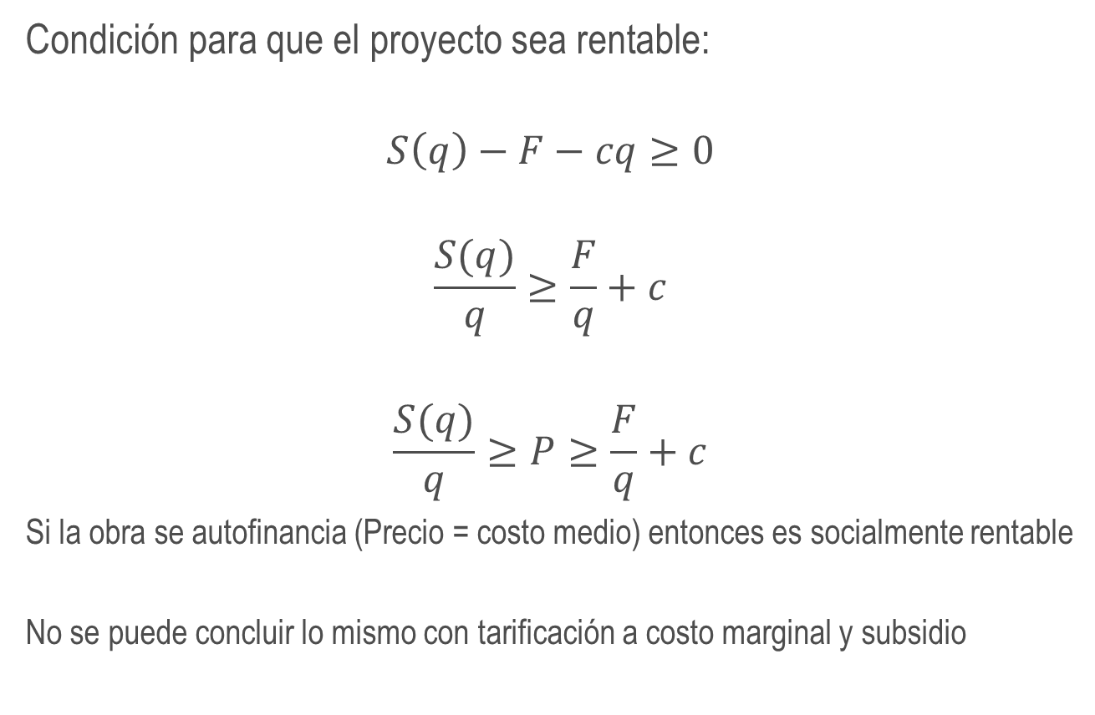
Evaluación Social
Condición para que el proyecto sea rentable:
$$S\left(q\right)−F−cq≥0$$
$$\frac{S(q)}{q}≥\frac{F}{q}+c$$
$$\frac{S(q)}{q}≥P≥\frac{F}{q}+c$$
Si la obra se autofinancia (Precio = costo medio) entonces es socialmente rentable
No se puede concluir lo mismo con tarificación a costo marginal y subsidio

Slide 35
Costo Medio vs Marginal
Tarificación a costo medio permite extraer información sobre beneficios del proyectos desde los interesados en desarrollarlo.
Ausencia de interesados puede indicar que el proyecto –servicio- no es rentable.
Tarificación a costo marginal + subsidio no provee similar información.
Caso de Puertos Públicos en Zona Central

Slide 36
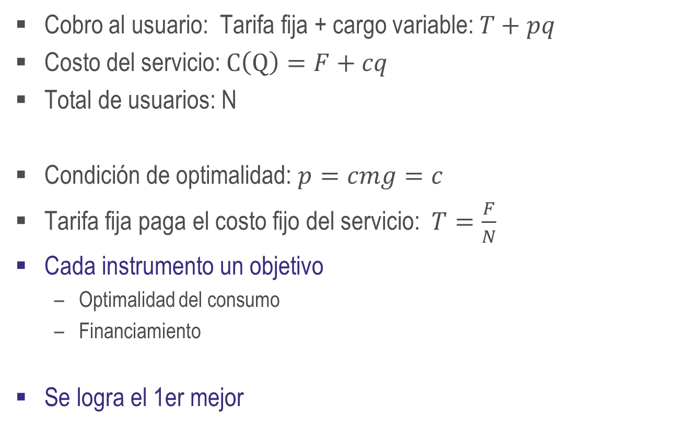
Tarifas No-Lineales
Cobro al usuario: Tarifa fija + cargo variable: $T+pq$
Costo del servicio: $C\left(Q\right)=F+cq$
Total de usuarios: N
Condición de optimalidad: $p=cmg=c$
Tarifa fija paga el costo fijo del servicio: $T=\frac{F}{N}$
Cada instrumento un objetivo
  Optimalidad del consumo
  Financiamiento
Se logra el 1er mejor

Slide 37

P
Condición para consumir:
EC
$$EC(Q^{∗})≥T$$
c
Q
Q*

Slide 38
Problema: Heterogeneidad de Consumidores

Slide 39
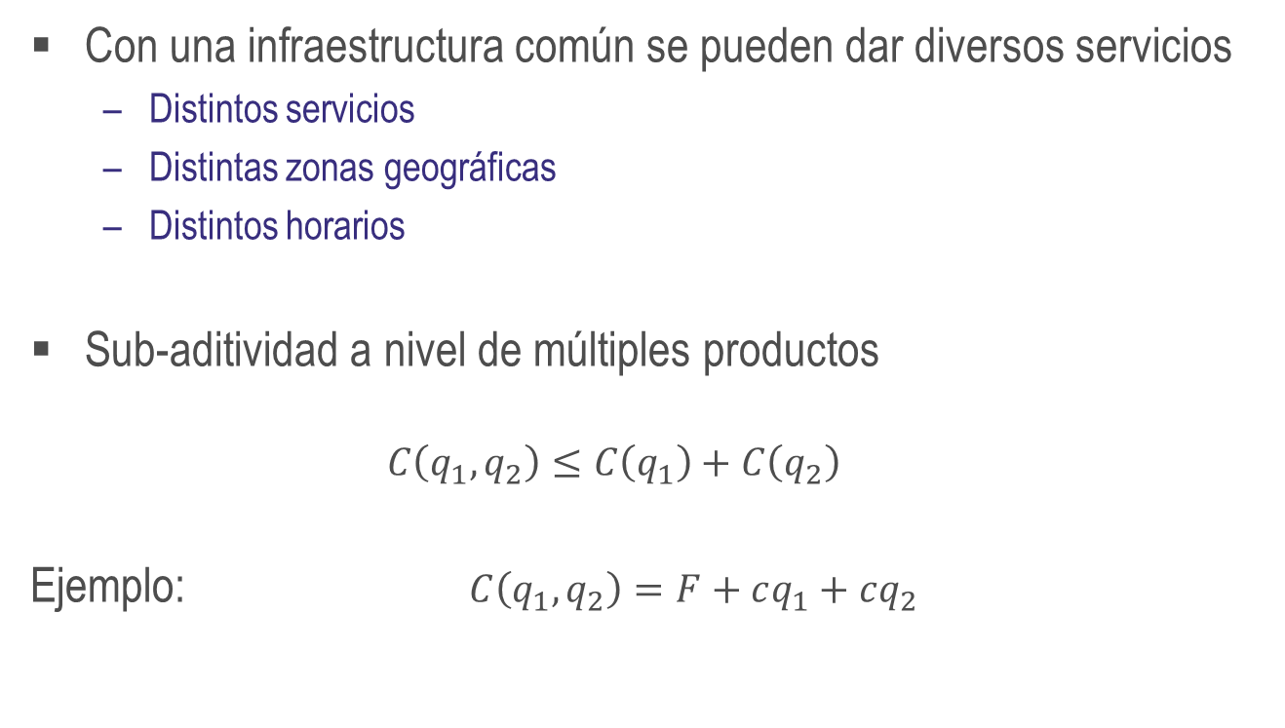
Monopolio Multi-producto
Con una infraestructura común se pueden dar diversos servicios
  Distintos servicios
  Distintas zonas geográficas
  Distintos horarios
Sub-aditividad a nivel de múltiples productos
  $$C\left(q_{1}, q_{2}\right)≤C\left(q_{1}\right)+C\left(q_{2}\right)$$
Ejemplo: $C\left(q_{1}, q_{2}\right)=F+cq_{1}+cq_{2}$

Slide 40
Monopolio Multiproducto
Para regular precios en base al costo, si hay un costo fijo común, ¿Cómo repartirlo entre los distintos servicios?
Regulación a costo marginal
Regulación a costo medio

Slide 41
Regulación Monopolio Multiproducto

Slide 42
Precios Ramsey
P₂
P₂^{M}
M
Π = 0
C₂
C
Π = - F
P₁
C₁
P₁^{M}

